Slide 1

Báo Cáo Luận Văn Tốt Nghiệp
Đề tài:
Hệ Thống Quản lý Doanh Nghiệp Logistic
CBHD:
TS.Huỳnh Quang Nghi
Sinh viên thực hiện: Nguyễn Quốc Khánh
Mã số : B1400696
CNPM – Đại học Cần Thơ

Slide 2
Nội dung chính
Giới Thiệu
Các Chức Năng Hệ Thống
Demo
CNPM – Đại học Cần Thơ

Slide 3
A: Giới Thiệu
Cơ sở lý thuyết
Laravel framework
Mô hình mức quan niệm

Slide 4
A: Giới Thiệu
Cơ sở lý thuyết
ddd

Slide 5
A: Giới Thiệu
2. Laravel framework

Slide 6
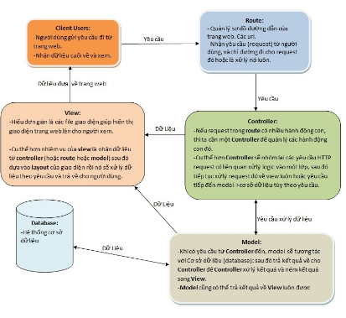
A: Giới Thiệu

Slide 16

Cảm ơn các thầy cô và các bạn đã lắng nghe!

